Slide 2







$$y=y(x)$$
$$y$$
$$y=Xx+Y$$
$$y$$
$$x$$
O
$$x$$
$$Y$$

Slide 3








$$X$$
$$X=f\left(x\right)$$
$$x=g\left(X\right)$$
$$g\left(X\right)$$
$$X$$
$$f\left(x\right)$$
$$x$$
O
$$x$$

Slide 4
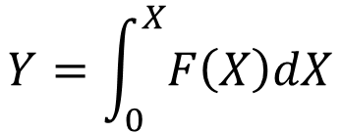

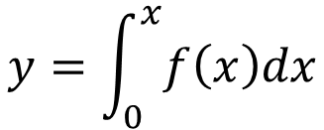






$$X$$
$$x=g\left(X\right)$$
$$X=f\left(x\right)$$
$$X$$
$$Y=\int_{0}^{X}{F\left(X\right)dX}$$
$$y=\int_{0}^{x}{f\left(x\right)dx}$$
$$x$$
O
$$x$$
$$y+Y=xX$$
曲線の下側の面積
曲線の左側の面積
長方形の面積

Slide 5
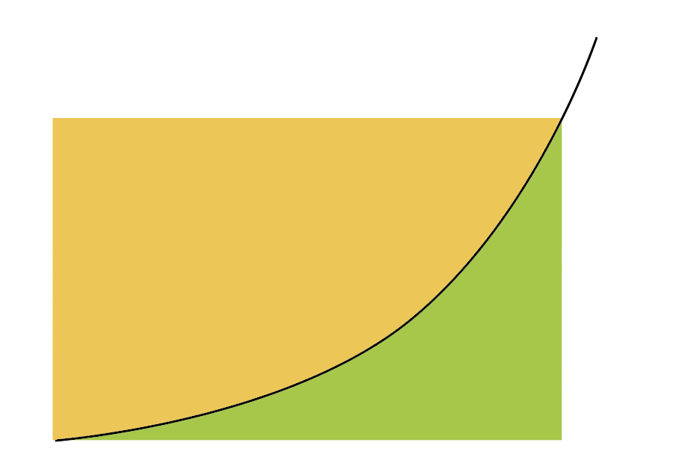

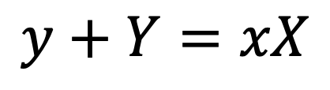


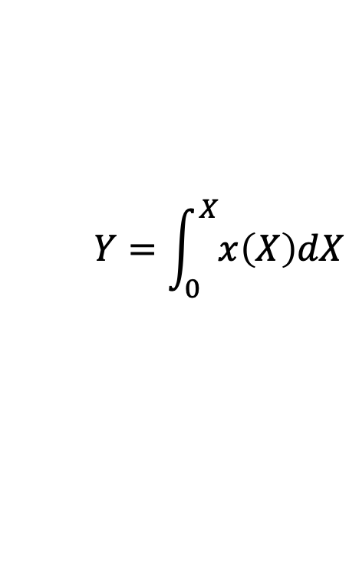
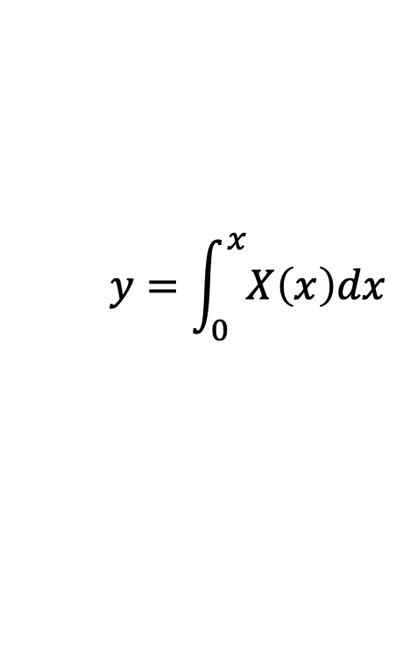

$$x=x\left(X\right)$$
$$X=X\left(x\right)$$
$$X$$
$$Y=\int_{0}^{X}{x\left(X\right)dX}$$
$$y=\int_{0}^{x}{X\left(x\right)dx}$$
$$x$$
$$y+Y=xX$$
曲線の下側の面積
曲線の左側の面積
長方形の面積

